Slide 1
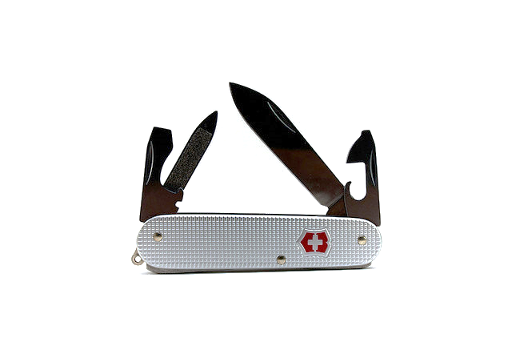
Gestion de projet
Outils basiques d’organisation
Versions récentes du cours pdf, ppt vidéo disponibles ici : management de projet
Image Wikimédia Commons cc-by : Source
Notes:
Bonjour
La formation que je vous présente aujourd’hui porte sur les démarches basiques d’organisation des projets : comment animer une réunion, répartir le travail entre les membres de l’équipe, avec qui négocier les objectifs
Ces outils servent dans la phase initiale de démarrage de projet avant que les outils avancés (planning, budget, gestion des risques..) ne soient en place
4 petits chapitres de 10 minutes chacun.

Slide 2

Avant de commencer
Confort de lecture ?
  1080p/haute définition
  mode « plein écran »
  mettre en pause, varier la vitesse youtube.com/html5
gestiondeprojet.pm
  Originaux des diapositives, vidéos HD en téléchargement
  Quiz, modèles, exercices, prise de notes partagées
  Valider vos compétences : MOOC GdP
✓
Cours distribué sous licence Creative Commons
Notes:
Regarder à votre rythme
Démo de youtube et de mon site
Si vous suivez cette formation en entreprise ou comme étudiant, n’oubliez pas de vérifier que votre formateur a bien le droit de l’utiliser, en effet la Licence vous permet de vous former gratuitement, mais pour une utilisation personnelle ou dans un cadre non lucratif
réutiliser librement à condition de 1/citer l’auteur, 2/ ne pas la mettre en accès commercial sans autorisation écrite de ma part 3/ partager aussi votre cours sous la même licence

Slide 3
Maitriser les bases des outils de projet pour :
Établir des objectifs :
  Mettre en œuvre le PDCA, l’analyse forces/faiblesses
  Négocier les livrables avec les acteurs du projet grâce au triangle qualité/coûts/délais
Organiser les réunions :
  Ordre du jour, compte-rendu, animation..
  Check-list : efficacité d’une réunion
✓
Démarrer en gérant une Todo list
  Spécifier et répartir le travail
  Éviter l’effet tunnel

Slide 4
Plan du cours
Chapitre 1
  Fixer les objectifs d’un projet
Chapitre 2
  Organiser des réunions efficaces
Chapitre 3
  Le compte-rendu
Chapitre 4
  Gérer la phase de démarrage
✓
Chapitre 5
  Cycle de vie d’un projet
Notes:
Spécifier les objectifs, quelques points utiles

Slide 5
Chapitre 1
  Fixer les objectifs d’un projet
Chapitre 2
  Organiser des réunions efficaces
Chapitre 3
  Le compte-rendu
Chapitre 4
  Gérer la phase de démarrage
Chapitre 5
  Cycle de vie d’un projet
Notes:
directeur de projet, coordonnateur de projet
Réalisent le projet
Equipe-projet (acteurs projet à plein temps, mais aussi acteurs métiers « fonctionnels », prestataires externes, Consultants )
Sans en faire formellement partie, soutiennent (ou s’opposent) au projet
Parrains, personnes et organisations impactées = Parties prenantes (stakeholders)

Slide 6

Outils basiques d’organisation
Chapitre 1
Fixer et négocier les objectifs d’un projet
Wikimédia Commons cc-by : Source

Slide 7
Qui négocie les objectifs : les acteurs d’un projet
Ceux qui.. | Sont les…
… demandent, payent, utilisent, ou décident d’arrêter le projet | Client, maitre d’ouvrage, commanditaire, bailleur
… pilotent le projet | Chef de projet, maitre d’œuvre…
… réalisent le projet | Equipe-projet : acteurs projet, prestataires, consultants…
… sont concernés p.e. soutiennent ou s’opposent au projet sans y travailler | Parrains, Parties prenantes (stakeholders)
✓
Notes:
directeur de projet, coordonnateur de projet
Réalisent le projet
Equipe-projet (acteurs projet à plein temps, mais aussi acteurs métiers « fonctionnels », prestataires externes, Consultants )
Sans en faire formellement partie, soutiennent (ou s’opposent) au projet
Parrains, personnes et organisations impactées = Parties prenantes (stakeholders)

Slide 8
Qui négocie les objectifs : les acteurs d’un projet
Ceux qui.. | Sont les…
… demandent, payent, utilisent, ou décident d’arrêter le projet | Client, maitre d’ouvrage, commanditaire, bailleur
… pilotent le projet | Chef de projet, maitre d’œuvre…
… réalisent le projet | Equipe-projet : acteurs projet, prestataires, consultants…
… sont concernés p.e. soutiennent ou s’opposent au projet sans y travailler | Parrains, Parties prenantes (stakeholders)
✓
Voir formation « analyse stratégique des projets »
Notes:
Un projet est un système d’acteurs, voir le cours sur l’analyse stratégique des projet

Slide 9
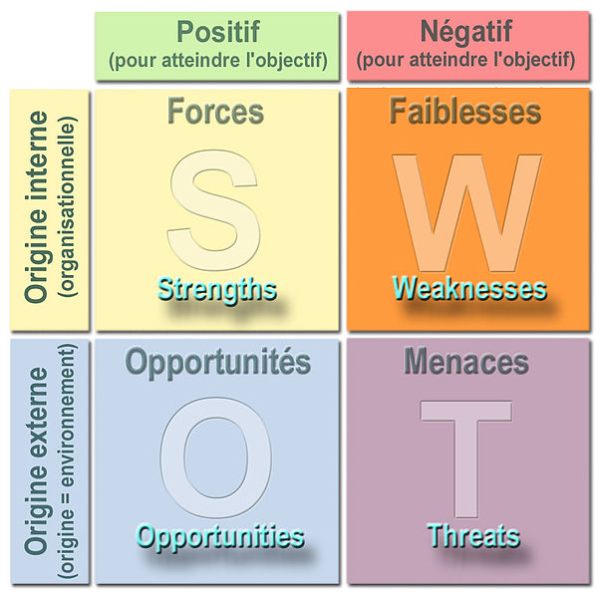
Matrice SWOT
✓
Wikimédia Commons, auteur Lamiot cc-by : Source
Notes:
étude de la pertinence et de la cohérence d'un projet en prenant en compte dans la décision l'ensemble des facteurs (internes et externes) de manière à maximiser les potentiels des forces et des opportunités et à minimiser les effets des faiblesses et menaces.
La matrice SWOT est un outil d'analyse stratégique. Il combine l'étude des forces et des faiblesses d'un projet avec celle des opportunités et des menaces de son environnement , afin d'aider à la définition d'une stratégie.

Slide 10
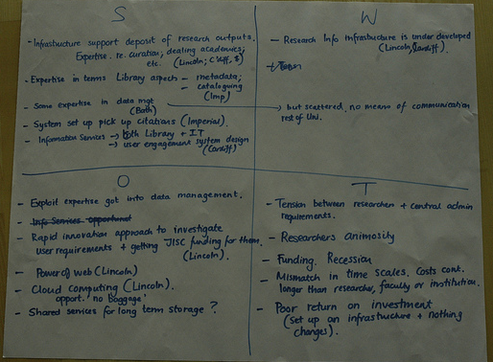
Exemple de matrice
✓
Auteur Paul Stainthorp cc-by : Source
Notes:
Voir formation « gestion des risques »

Slide 11
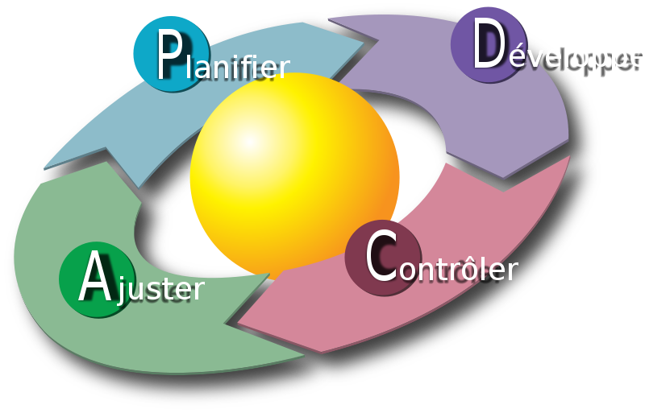
Cycle d’action : le PDCA
✓
Version anglaise :
  Plan
  Do
  Check
  Act
Voir module « Evaluation de projet et étude d’impact »
Michel Weinachter Wikimédia Commons cc-by : Source
Notes:
Souvent on prend des décisions sans suite Ajuster/ancrer
La roue de Deming repérer les étapes à suivre pour améliorer la qualité
Plan : Préparer, planifier (ce que l'on va réaliser)
Do : Développer, réaliser, mettre en œuvre (le plus souvent, on commence par une phase de test)
Check : Contrôler, vérifier
Adjust) Agir, ajuster, réagir (si on a testé à l'étape Do, on déploie lors de la phase Act)

Slide 12
Le triangle Qualité – Coût - Délai
Budget : salaires, achats, machines, prototype, prestations externes…
Délais : un projet est limité dans le temps : pénalités de retard, date de fin imposée…
Cost
Time
✓
Scope
Qualité: spécifications techniques : fonctions, fiabilité, ergonomie…
Notes:
Négocier, mais aussi renégocier en cours de projet => cohérence du projet
http://www.geek-directeur-technique.com/2009/07/10/le-triangle-qualite-cout-delai

Slide 13
En pratique…
.
0%
Délais plus courts
Cost
Time
100%
Délais plus longs
✓
0%
100%
Scope
Notes:
Attention, ce triangle illustre une métaphore, ce n’est pas un calcul réalisable !
…est possible, mais avec une détérioration des deux autres.
Ici pour gagner du temps on dégrade les coûts et la qualité
…ou si on veut être plus exigeant sur le livrable…
…alors il faudra accepter d’attendre et de payer plus cher
L'amélioration d’une composante…
Par exemple finir plus vite

Slide 14
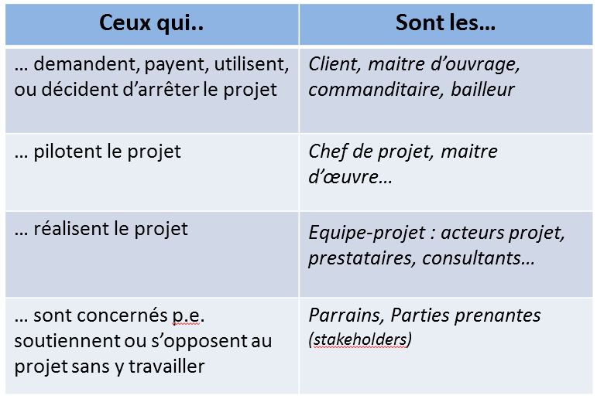
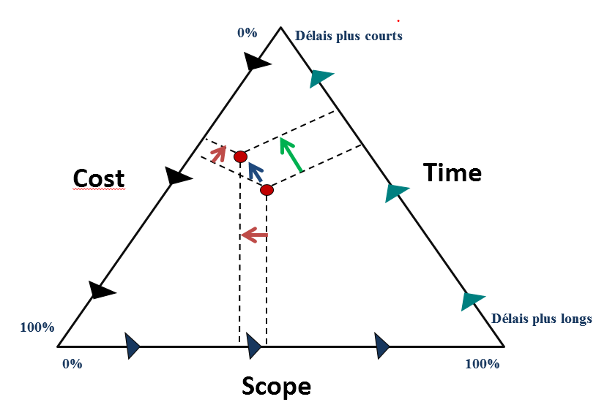
✓
✓
✓
✓

Slide 15
Mise en œuvre
A partir d’un projet ou d’un évènement que vous devez organiser (p.e. la fête annuelle d’une l’école)
    Tableau des acteurs
    Préparez une matrice SWOT
… pour accélérer ce projet, on propose de simplifier certains livrables
  Quels sont les avantages et inconvénients ?
  Avec qui et comment décider des simplifications à effectuer ?
Sélectionnez un des livrables et définissez comment l’atteindre
  Etablissez un PDCA

Slide 16
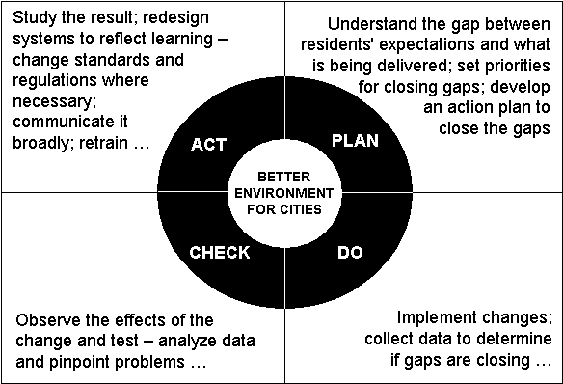
Partagez !
  Pour partager les tableaux, SWOT, PDCA que vous avez conçus, envoyez-nous une photo : gdpcartesconceptuelles@gmail.com
  Sujet du mél et nom du fichier
    [Outil Basiques] tableau acteurs
    [Outil Basiques] SWOT
    [Outil Basiques] PDCA
  Si vous voulez voir les autres ressources partagées => Ici ou sous cette vidéo
Quiz sous cette vidéo
Schéma grdc : Source
Notes:
http://www.gdrc.org/uem/iso14001/pdca-cycle.gif

Slide 17
Chapitre 1
  Fixer les objectifs d’un projet
Chapitre 2
  Organiser des réunions efficaces
Chapitre 3
  Le compte-rendu
Chapitre 4
  Gérer la phase de démarrage
Chapitre 5
  Cycle de vie d’un projet
Notes:
Cours outils informatique : doodle / framadate

Slide 18
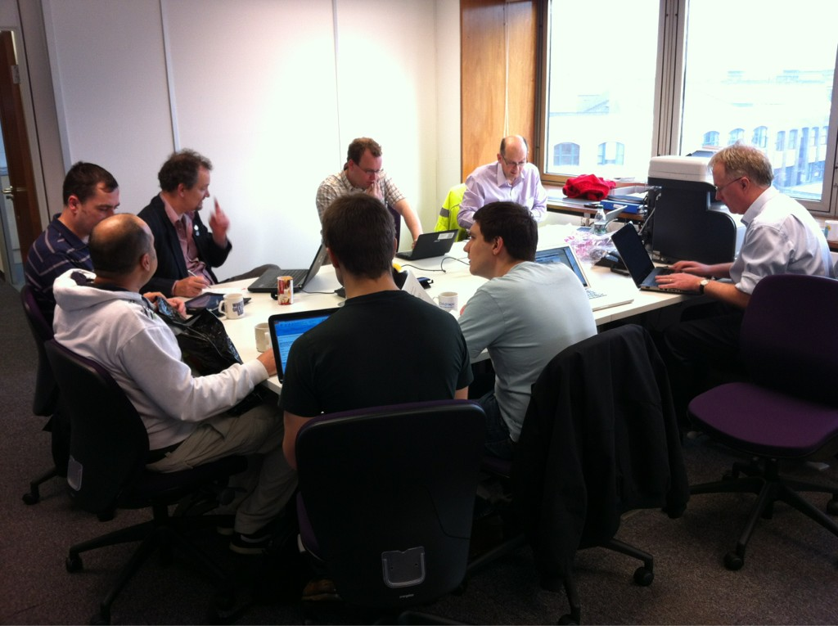
Outils basiques d’organisation
Chapitre 2
Organiser des réunions efficaces
Image Wikimédia Commons cc-by : Source
Notes:
Partie très pratique

Slide 19
Des réunions utiles ?
Une réunion coûte cher
coût = coût salarial horaires X nombre de participants + …
Quand la réunion va t-elle se dérouler ?
  Fixer une date ni trop tôt ni trop tard
Les personnes conviées sont-elles les bonnes ?
  Invités inutiles
  Experts/décideurs absents
✓
Notes:
Cours outils informatique : doodle / framadate

Slide 20
Des réunions utiles ?
Une réunion ne s’improvise pas, on y présente 1/un travail 2/de manière claire et efficace
  Préparer la réunion
  1h de réunion = 4h de préparation
  Avant de commencer, balayer les objectifs :
  ordre du jour
  tour de table
  rappel des livrables et décisions précédentes
✓

Slide 21
Efficacité d’une réunion
Deux rôles à tenir :
  L’animateur : organisation, efficacité du temps, ordre de traitement des sujets
  Le secrétaire formalise ce qui a été dit, rédige et envoie le compte-rendu
Qu’est-ce qui a été décidé ? Concrètement ?
  Un compte-rendu doit déboucher sur des objectifs d’action précis
  Check-list d’efficacité d’une réunion
✓
Notes:
Animateur aussi l’organisateur

Slide 22
4 types de réunion
  Réunion technique
  Réunion de chantier
  Réunion d’avancement
  Stand-up meeting
✓
Image cc-by : Source
Notes:
Comprendre à quoi sert une réunion, chacune a une vocation précise

Slide 23
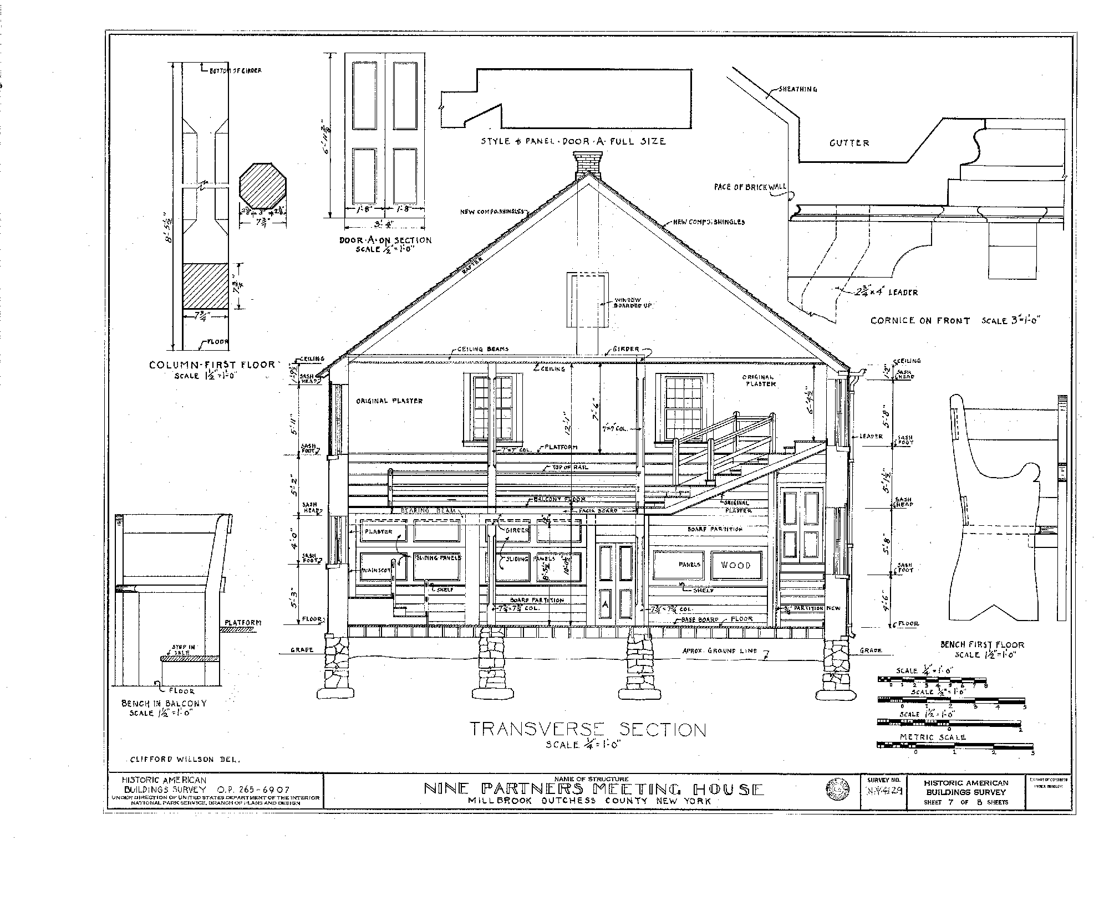
Réunion technique
  Participants : membre(s) de l’équipe concernés, spécialistes du domaine, client…
  But : approfondir des points précis, résoudre un problème
  Séquence : ordre du jour, traitement point par point, objectifs pour la prochaine fois
  Durée : peut prendre du temps !
Voir module « Méthodologie de résolution de problème »
✓
Image cc-by : Source
Notes:
La seule réunion qui peut durer plus d’une heure..
Enjeu : travailler

Slide 24
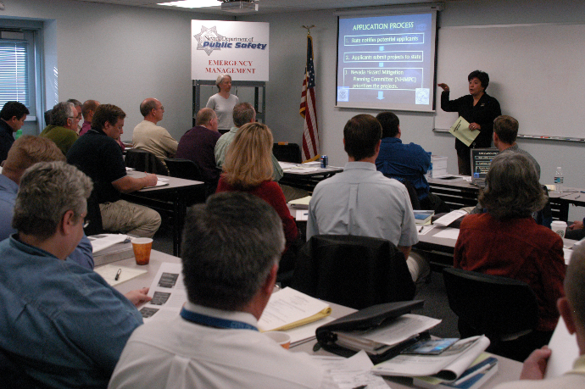
Réunion de chantier
  Participants : le chef de projet, les responsables de l’équipe, le client, les décideurs, le comité de pilotage…
  But : présenter l’essentiel : avancement, résultats ..
  Séquence : ordre du jour, présentation, questions, (délibération), décisions
  Durée : jamais plus d’une heure
✓
Image cc-by : Source
Notes:
Pour les étudiant c’est souvent une Soutenance, enjeux présenter l’essentiel, obtenir une validation ou des conseils

Slide 25
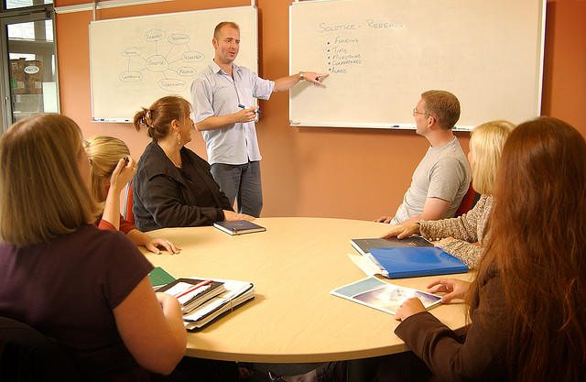
Réunion d’avancement
  Participants : interne à l’équipe-projet
  But : suivi du planning, entraide, communication et motivation, détection des blocages
  Séquence : ordre du jour, traitement point par point, objectifs pour la prochaine fois
  Durée : attention !
✓
Image JISC infoNet cc-by-sa-nc : Source

Slide 26
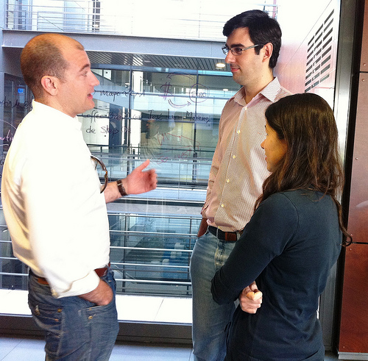
Stand-up meeting
le lundi et le jeudi, à la pause de 10h, max 20 min
  Participants : membres disponibles
  But : faire un point rapide
  Séquence : chacun répond à trois questions
        Qu’ai-je fais depuis notre dernière réunion ?
        Que dois-je faire maintenant ?
        Quelles sont les difficultés rencontrées ?
  Durée : très courte !
Toutes les réunions sont suivies d'un compte-rendu … plus ou moins développé
✓
Image SeedRocket cc-by : Source
Notes:
Le stand-up meeting. Le principe est simple : 2 fois par semaine - le lundi et le jeudi, les 7 membres du groupe
projet se rencontrent à la pause de 10h pour discuter de leur avancement et de leurs blocages. Si le fond est sensiblement le même que dans le précédent format de réunion, la durée des stand-up meeting est réduite : entre 10 et 20 minutes. Le résultat : lors de ces réunions éclair, chacun est davantage attentif à ce que disent les autres membres du groupe.
Toute réunion laisse une trace : absents, formaliser

Slide 27


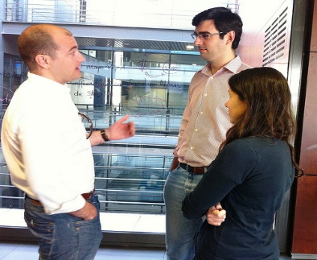
Synthèse
Efficacité d’une réunion : quand, avec qui, préparation, animation
Rôles :
Animateur, Secrétaire

Slide 28
Mise en œuvre
(suite du projet que vous avez défini au chap. 1)
Préparez la réunion de lancement du projet
    Quel ordre du jour ?
    Qui inviter ?
    Quels documents préparer ?
Quelles autres réunions à organiser ?
    Quel type ?
    Combien ?
Quiz sous cette vidéo

Slide 29
Chapitre 1
  Fixer les objectifs d’un projet
Chapitre 2
  Organiser des réunions efficaces
Chapitre 3
  Le compte-rendu
Chapitre 4
  Gérer la phase de démarrage
Chapitre 5
  Cycle de vie d’un projet
Notes:
Formalisation par écrit

Slide 30

Outils basiques d’organisation
Chapitre 3
Le compte-rendu
Image Wikimédia Commons cc-by : Source
Notes:
Le compte rendu de réunion est le résumé
des informations et discussions observés lors d'une réunion,
des décisions prises
et des actions lancées.
Certains types de réunions exigent un formalisme particulier, assemblée d'actionnaires, conseil d'administration, comité d'entreprise.
Minutes = relevé de ce que les uns et les autres ont dit
http://fr.wikipedia.org/wiki/Compte_rendu_de_r%C3%A9union

Slide 31
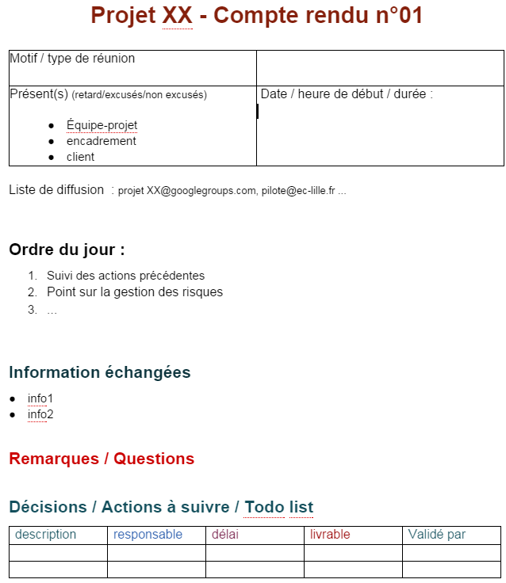
✓
Notes:
Formalisation par écrit
Le compte rendu de réunion est le résumé
des informations et discussions observés lors d'une réunion,
des décisions prises
et des actions lancées.
Certains types de réunions exigent un formalisme particulier, assemblée d'actionnaires, conseil d'administration, comité d'entreprise.
Minutes = relevé de ce que les uns et les autres ont dit

Slide 32

Le compte-rendu : Les « plus »
La cohérence : Le modèle de CR est standard
Les objectifs sont détaillés : Responsable / Livrable concret et précis / Date de fin / charge de travail…
Le suivi : Commencer par revenir sur les objectifs précédents
La simplicité : enchaîner sur le même document partagé
La rapidité d’action : envoyé sous 48h, l’approbation est demandée.. par défaut
✓
Notes:
Standard et numéroté, logo
Même document : « main courante »
On peut rédiger le compte-rendu en même temps que la réunion et l’envoyer par mél en fin de réunion
https://docs.google.com/document/d/1S3XGaGt-Soow3eDTCYyHrB41N9VO-20vV2fIOJcxqYU/edit

Slide 33
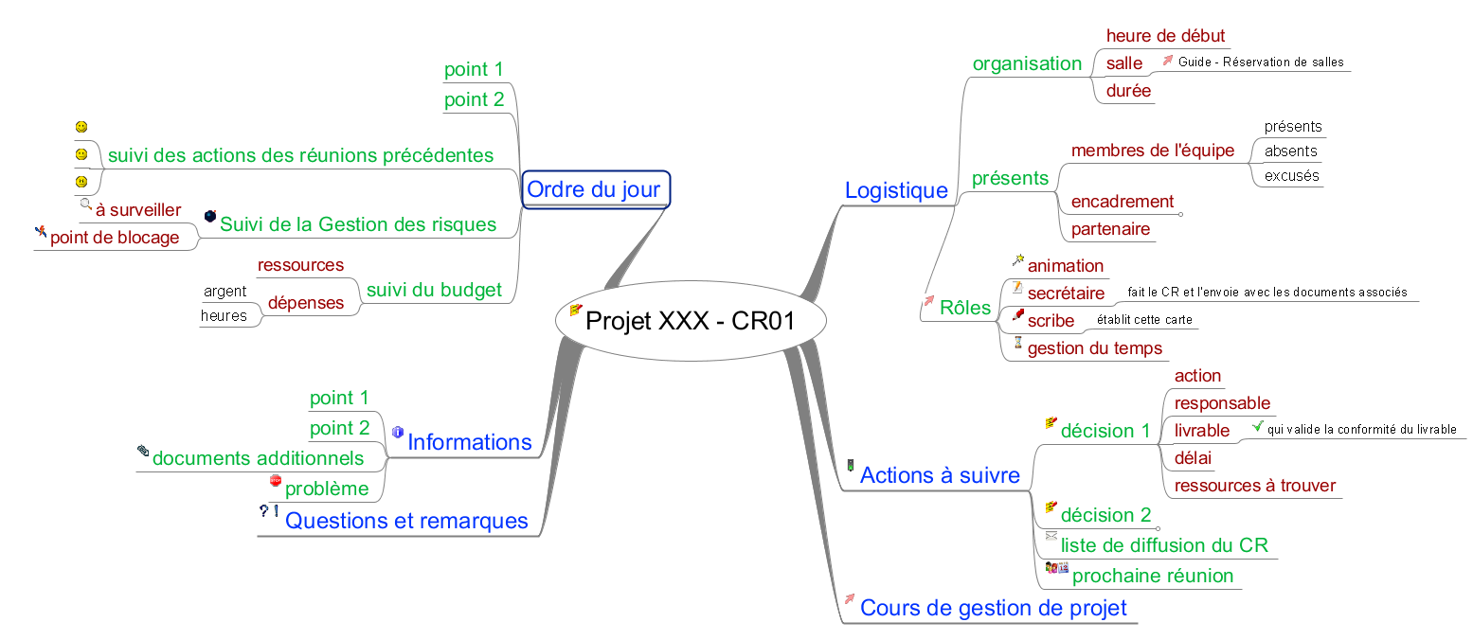
Modèles de compte-rendu
Disponible dans les Fiches pratiques de gestion de projet
En mind map au format Freeplane.
Notes:
http://gestiondeprojet.pm/documents-modeles/

Slide 34
Réflexion et questions
(suite du projet que vous avez défini au chap. 1)
Mettez au point le modèle de compte-rendu de réunion à utiliser
    Quelle structuration?
    Un logo, une identité visuelle pour le projet ?
    Comment diffuser et faire approuver ce document ?
Quiz sous cette vidéo

Slide 35
Chapitre 1
  Fixer les objectifs d’un projet
Chapitre 2
  Organiser des réunions efficaces
Chapitre 3
  Le compte-rendu
Chapitre 4
  Gérer la phase de démarrage
Chapitre 5
  Cycle de vie d’un projet

Slide 36

Outils basiques d’organisation
Chapitre 4
Gérer le démarrage
Image Stacy Spensley cc-by 2.0 : Source
Notes:
Ce que je vous propose maintenant c’est d’opérationnaliser de voir comment on démarre un projet. Savoir fixer des objectifs, définir un projet avant de le lancer, se répartir le travail.

Slide 37
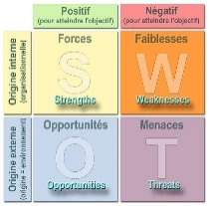
Préalable : SWOT, QQOQCP
Ne demandez pas
« d’être moins fermé » mais proposez « prendre la responsabilité de tel travail collectif ou d’animer tel type de réunion »
simple, précis, clair
Pas « diminuer l’absentéisme » mais « réduire l’absentéisme de 15% ».
Spécifique
Mesurable
Accepté
Réaliste & Ambitieux
défini dans le Temps
S
M
A
On n’impose pas un objectif à quelqu’un, on l’aide à le proposer… « comment d’après vous ? »
✓
R
Trop facile ⇨pas motivant.
Trop dur ⇨ échec, découragement
T
Date, échéance « Pour le … »
Notes:
Préalable : le QQOQCCP
http://www.strategiemarketingpme.com/strategies/creer-objectifs-s-m-r-t-formule-magique-en-marketing/

Slide 38
Que contient la fiche de définition d’un projet ?
Résumé / executive summary
  Enjeux du projet
  Contexte
  Livrables
  Risques
  Budget
  Acteurs
✓
Notes:
« acte de naissance » du projet, l’essentiel des informations structurantes, cadre de réflexion avant le CdC
Passer au développement détaillé
Identifier les prérequis : compétences, moyens techniques, budget…
Convaincre les décideurs, qui valident le lancement

Slide 39
Définition d’un projet : contenu (1/2)
Enjeux du projet
  Quel besoin ? Quel(s) client(s), quel partenaire(s), quelle utilité pour chacun d’eux ?
  Adéquation à la stratégie du demandeur
Contexte
  Historique/contexte, projets précédents, concurrents..
  Analyse SWOT initiale
  Relations et interfaces avec les autres acteurs et parties prenantes
  Périmètre et limites du projet. Contraintes
  Résultats et attendus
  Le(s) livrable(s) finaux : produit, service, rapport d’expertise..
  Principaux éléments du cahier des charges
  Critères et indicateurs mesurables de l’impact
✓
Notes:
« acte de naissance » du projet, l’essentiel des informations structurantes, cadre de réflexion avant le CdC
Passer au développement détaillé
Identifier les prérequis : compétences, moyens techniques, budget…
Convaincre les décideurs, qui valident le lancement

Slide 40
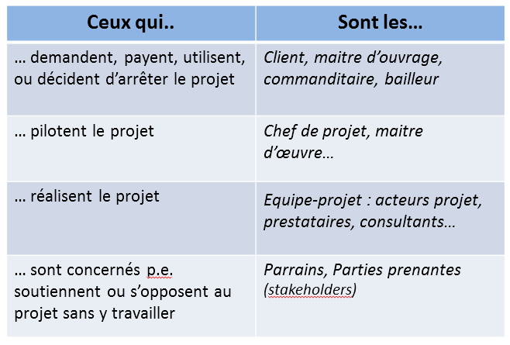
Définition d’un projet : contenu (2/2)
Principaux risques
  Conditions et hypothèses de démarrage
  Approche succincte : 3-5 risques immédiatement identifiables ou scénarios défavorables qui feraient échouer le projet
Moyens et ressources
  Temps, argent, expertise, mise à disposition de matériel…
Acteurs
  Equipe, chef de Projet
  Client
  Hiérarchie
  Signature/engagement
✓

Slide 41
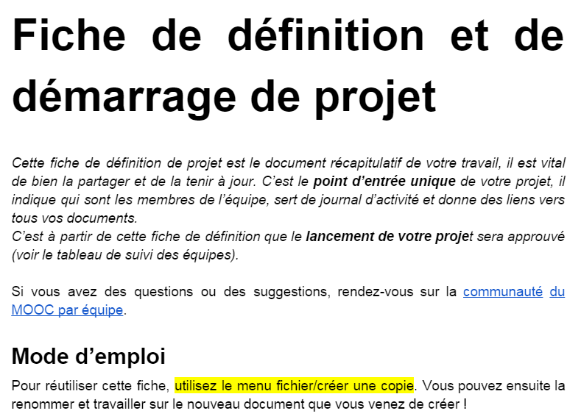
Modèle de fiche de définition
[MOOC GdP parcours par équipe] - Modèle de fiche de définition de projet
✓

Slide 42
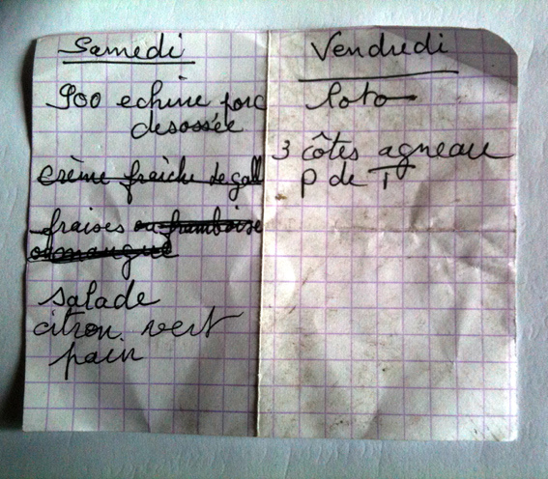
Mise en route : se répartir le travail
Pas encore d’organisation en place
  travail à faire entre les réunions ?
La todo list
  définir les tâches
  « qui fait quoi »
  suivre l’avancement
✓
Image Ex-Smith cc-by-sa : Source
Notes:
Démarrage ou petit projet

Slide 43
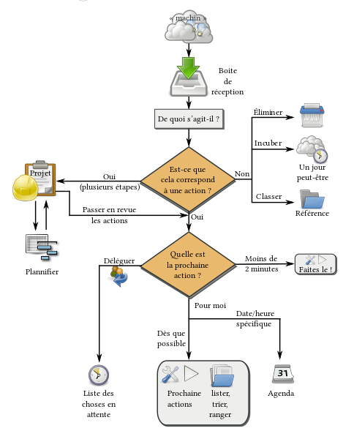
Gérer une todo list
GTD Getting Things Done : un processus structuré
  Collecte
  Clarification
  Organisation
  Revue
  Action
Une personne seule :
  Agenda, post-it, écrire sur sa main..
Une équipe :
  Tableau partagé
    pour chaque objectif décidé
    sa date de réalisation
    son responsable
    .. et d’autres choses, selon les besoins : charge de travail, ressources à prévoir, priorité/importance, méthode de validation de chaque tâche, retard ou non, % d’avancement, date de mise à jour…
Planifier
✓
Action suivante
Image cc-by-sa : Source
Notes:
GTD

Slide 44
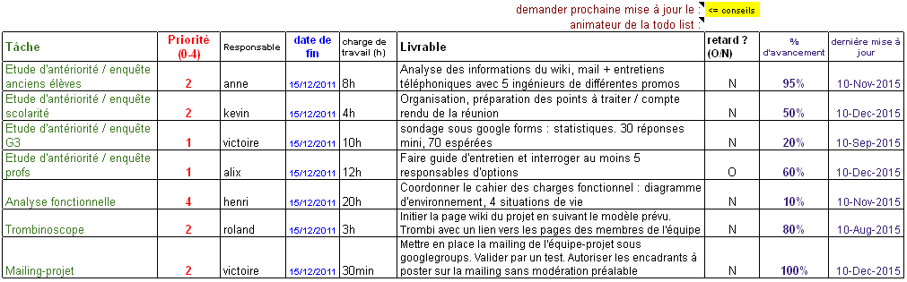
Todo List prête à l’emploi
Document partagé = fonctions utiles
  Demander la mise à jour par chacun
  Suivre les actualisations, commentaires, notifications..
Notes:
D’autres informations, par exemple - Quelle est la personne qui valide le livrable (différente du resp. de l’action)

Slide 45
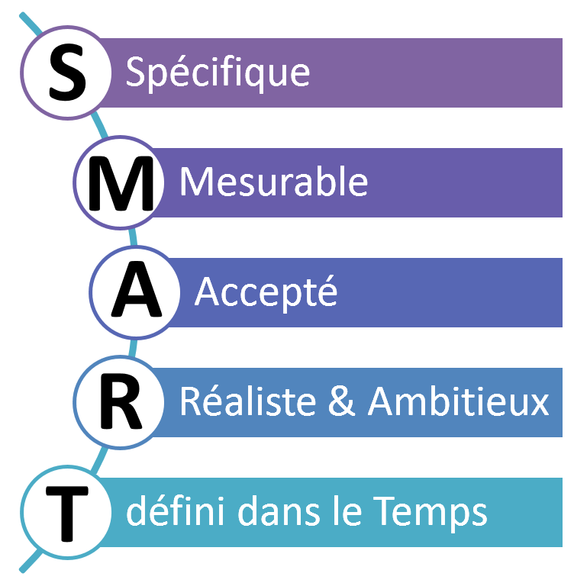
✓
✓
✓

Slide 46
Mise en œuvre
(suite du projet que vous avez défini au chap. 1)
Rédigez les principaux points de la fiche de définition
    Quelles parties importantes/secondaires ?
Rédigez la todo list à l’issue de la réunion de lancement
    Qui fait quoi, pour quand ?
Quiz sous cette vidéo

Slide 47
Chapitre 1
  Fixer les objectifs d’un projet
Chapitre 2
  Organiser des réunions efficaces
Chapitre 3
  Le compte-rendu
Chapitre 4
  Gérer la phase de démarrage
Chapitre 5
  Cycle de vie d’un projet

Slide 48
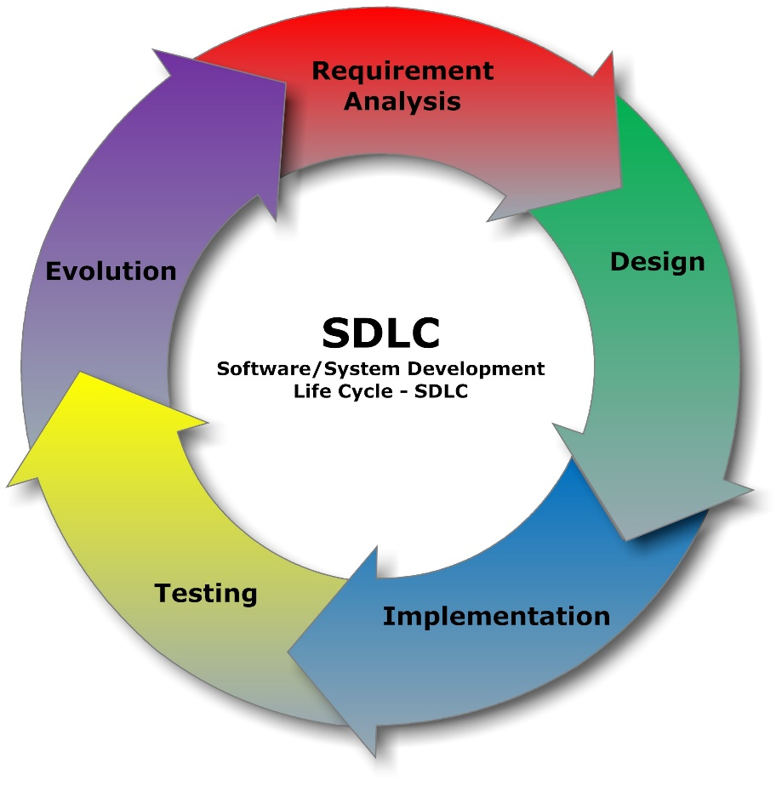
Outils basiques d’organisation
Chapitre 5
Cycle de vie d’un projet
Image Wikimédia Commons cc-by : Source
Notes:
On entre dans le déroulement du projet

Slide 49
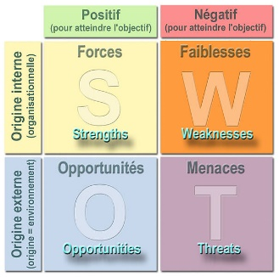

Effet tunnel !
Pas de visibilité : impossible de connaître l’état d’avancement du projet
SMART
Désintérêt, oubli..
Jour 0
Jour 1
2
3
…
…
…
…
…
…
…
…
…
…
…
…
…
…
…
…
…
…
…
…
✓
Faut-il attendre que le travail soit terminé ?
⇨ Mauvaises surprises garanties…
Que faire ?
Notes:
Période pendant laquelle on reste aveugle sur la progression du projet

Slide 50
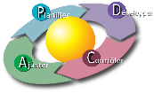
Poser des jalons !
Objectifs intermédiaires
SMART
Jour 0
Jour 1
2
3
…
…
…
…
…
…
…
…
…
…
…
…
…
…
…
…
…
…
…
…
✓
Deux types de comportements qui créent l’effet tunnel : le glandeur et le faiseur de miracles.
Notes:
« L’effet tunnel a toujours pour origine les choix des individus à qui vous confiez les tâches, » FAUX
http://www.geek-directeur-technique.com/2009/02/17/l-effet-tunnel, un peu cru, mais intéressant

Slide 51
Cycle de vie d’un projet
Exécution
Voir formation « planification et pilotage de projet »
Montage
Niveau d’effort
Définition
Clôture
✓
Début
Durée
Fin
Définition | Montage | Exécution | Clôture
1 – Objectifs g^{aux} | 1 – C. des charges | 1 – Suivi / pilotage | 1 – Livraison/transfert
2 – Fiche de Déf. | 2 – Lots de travail | 2 – Modifs CdC | 2 – Formation MOA
3 – CR, Todo list | 3 – Responsabilités | 3 – Gestion des risques | 3 – Post Mortem
 | 4 – Planning | 4 – Prototypage, tests | 4 – Réaffectation
 | 5 – Budget / Ressources

Slide 52
Mise en œuvre
(Suite du projet que vous avez défini au chap. 1)
Jalonner :
  Découper un objectif final en sous-objectifs, avec pour chacun une date
Outre les jalons, partagez au moins deux autres manières de sortir de l’effet tunnel
Quiz sous cette vidéo

Slide 53
Pour aller plus loin
Prise de notes partagées
Version 1 (08/1999) (lien)
  Auteur : Rémi BACHELET
Version 2 (03/2013) (lien)
  Auteur/mise en forme : Rémi BACHELET
  Mise en forme : Matthieu CISEL
Version 3 (09/2014) (lien)
  Auteur/mise en forme : Rémi BACHELET
  Aide mise en forme : Bich Van HOANG, Amaury VAN ESPEN, Ghislaine PARA

Slide 54
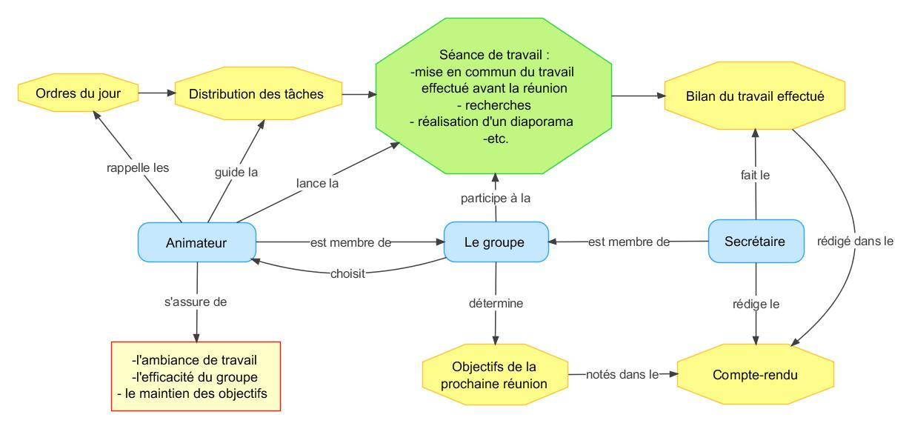

L’animation de réunions : une carte conceptuelle
Thomas Briand
Notes:
Cours terminé, merci de l’avoir suivi

Slide 55
Gestion de projet
Outils basiques d’organisation
Notes:
En entreprise la gestion de projet demande parfois de suivre des procédures compliquées, mais de se lancer dans la gestion de projet avancée, traitons de l’essentiel : ce qui est vraiment utile quelle sur soit la taille du projet que vous menez : définir et négocier les objectifs avec les bonnes personnes, organiser rapidement une équipe, formaliser les décisions, vérifier que les actions sont efficaces…
La formation que je vous présente aujourd’hui porte sur les démarches basiques d’organisation des projets : Ces outils servent dans les petits projets, où ils sont suffisants ou dans la phase de démarrage de projets plus grands avant que les outils avancés (planning, budget, gestion des risques..) ne soient en place

